Slide 1
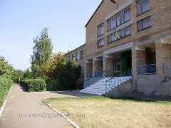

Новомиргородська загальноосвітня школа І – ІІІ ступенів № 1 презентує…

Slide 2
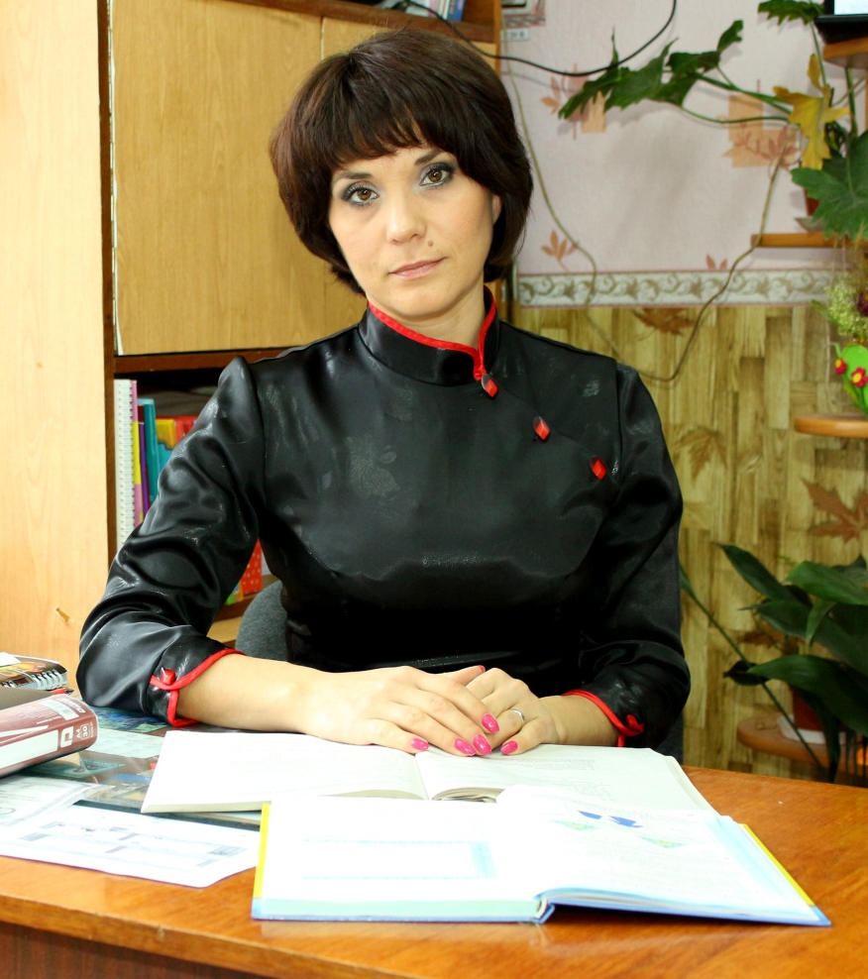
Шаповал Ольга Леонідівна
вчитель
початкових класів
Новомиргородської
загальноосвітньої школи
І – ІІІ ступенів № 1

Slide 3
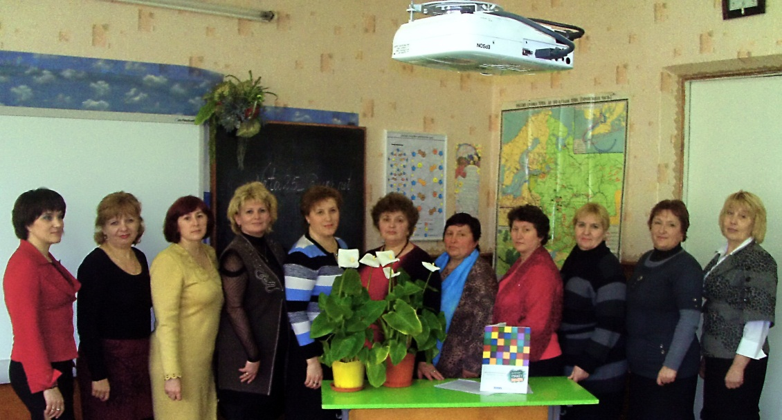
- Освіта – вища, Кіровоградський ДПУ ім. Винниченка; - категорія – «спеціаліст вищої категорії»; - голова методичного об’єднання вчителів початкових класів ЗОШ І-ІІІ ступенів №1; - член районної групи вчителів природничого напрямку; - класний керівник 2 класу

Slide 4
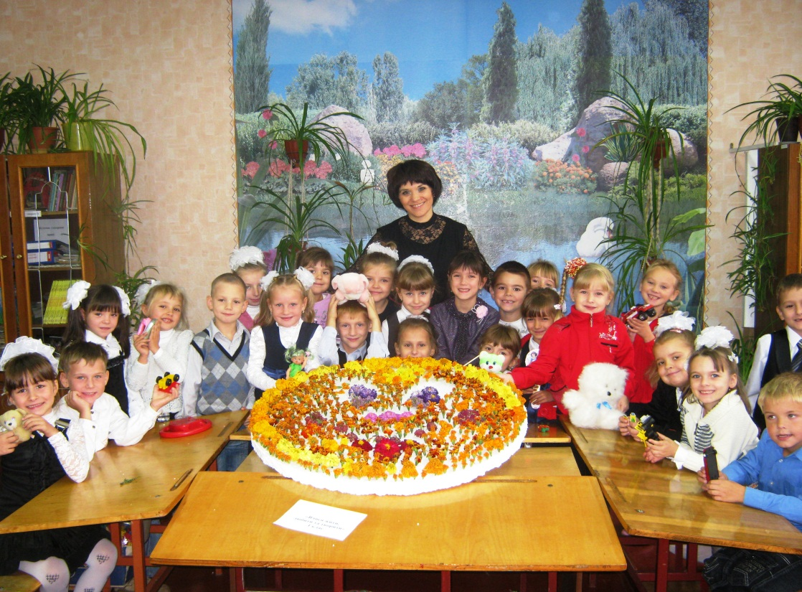
Освітня тема, над якою працюю: розвиток творчих здібностей молодшого школяра
Моя мета:
виховати людину нового покоління, використовуючи компетентнісно – орієнтовані педагогічні технології

Slide 5
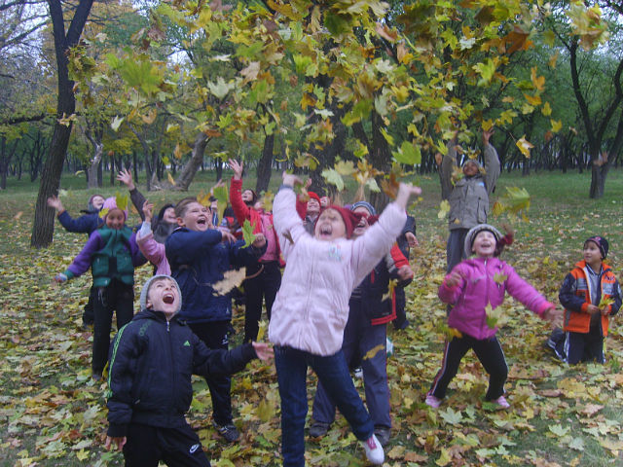
Педагогічне кредо:
Основне завдання вчителя сучасної школи – допомогти дитині розкрити свої творчі здібності (за Сухомлинським)

Slide 6
Лише створивши творчу атмосферу в учнівському колективі, можна забезпечити розвиток творчої особистості дитини. В. О. Сухомлинський
Види навчальної діяльності, які дають матеріал для роздумів, можливість виявляти ініціативу та самостійність, потребують винахідливості та творчості:
1. Спостереження.
2. Стимуляція творчої уяви.
3. Розвиток потреб творчості.
4. Позитивні емоції.
5. Виховання вольових рис характеру.
6. Елемент творчості.

Slide 7
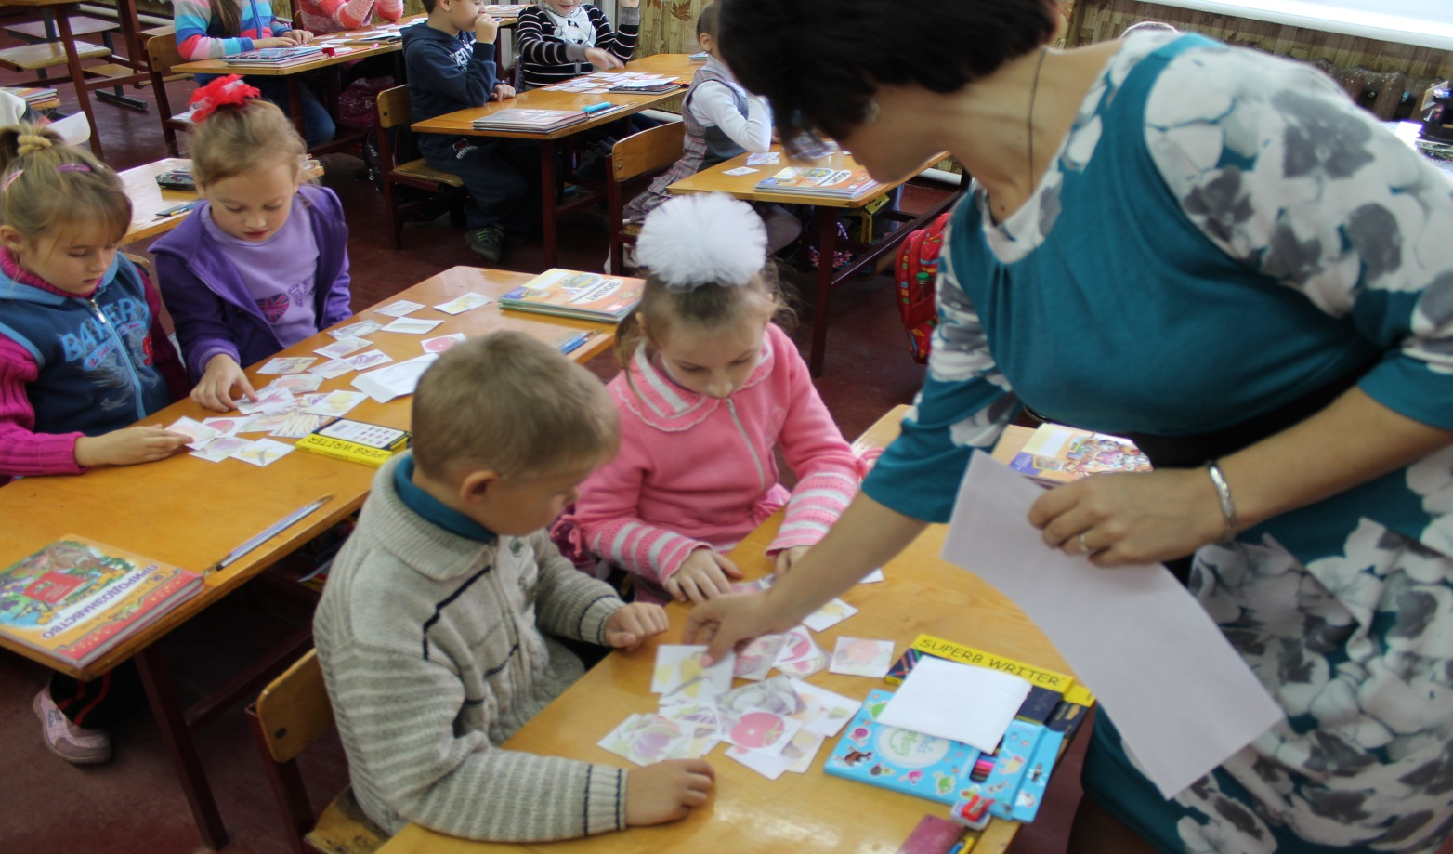
Подумай… Доведи! Порівняй. Відгадай? Зроби висновок.

Slide 8
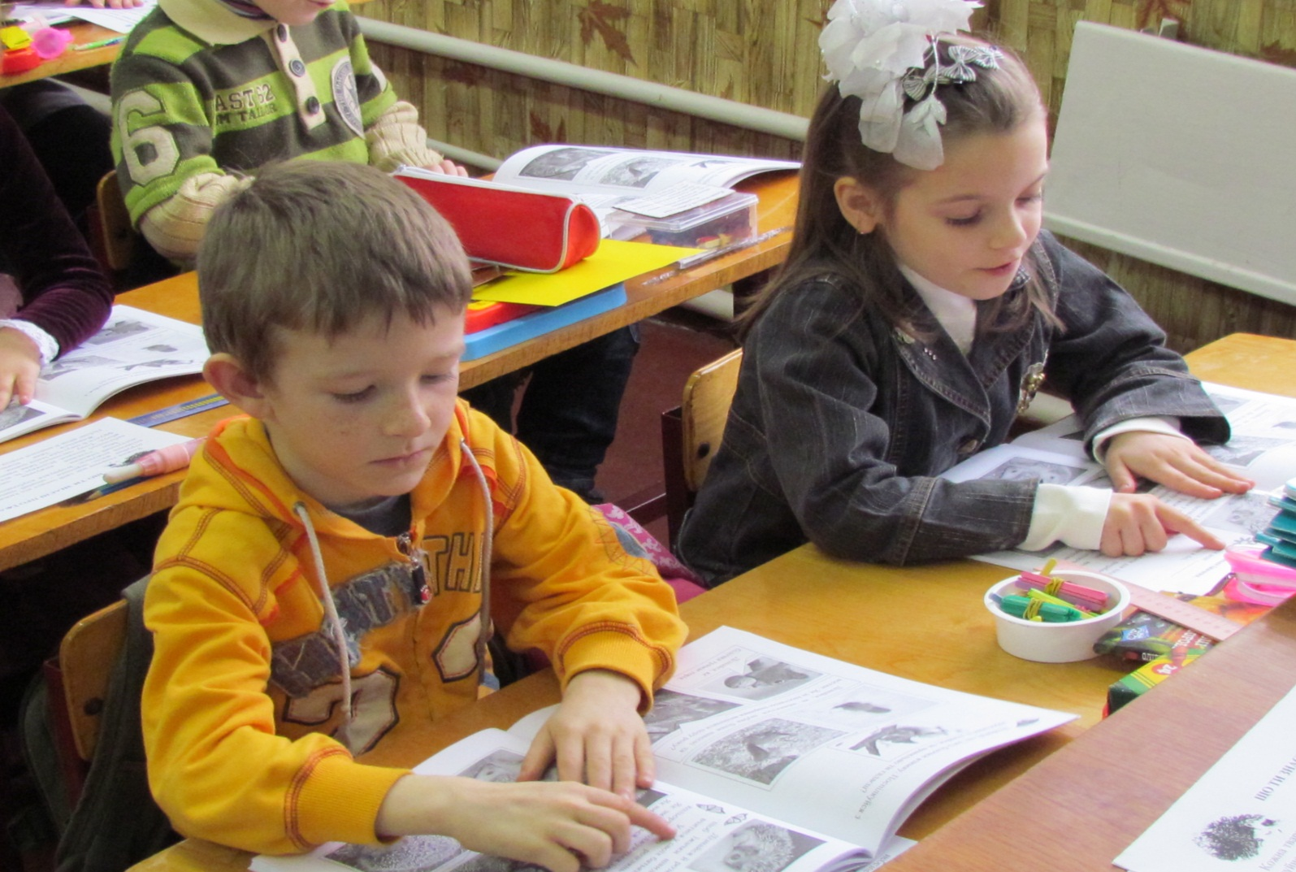
Навчально-розвивальні та дослідницькі завдання за посібником Т. Чернецької «Батьківська школа»

Slide 9
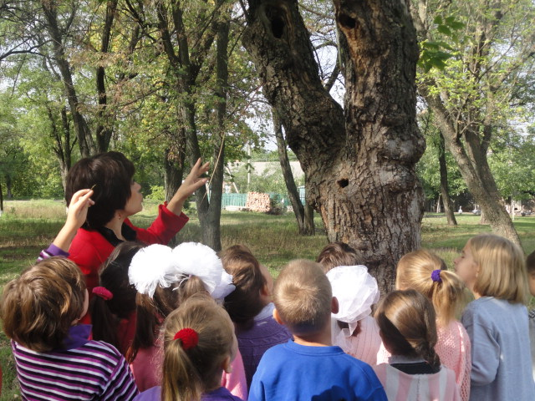
Одним із джерел самостійного здобування учнями знань є організація спостережень за змінами в природі у різні пори року під час екскурсій до лісу, саду або парку (за Сухомлинським)
Екскурсії-милування, цікаві миттєвості природи, екскурсія-роздум, розгляд екологічних ситуацій
твори-розповіді
казки
малюнки, аплікації
колажі

Slide 10
1. Метод складання й розгадування загадок 2. Метод комбінованих запитань 3. Метод «Стань поетом» 4. Метод «Мікрофон» 5. Робота в групах 6. Робота в парах 7. Рольова гра 8. Метод «Передбачення» 9. «Гронування» 10. «Кольорове опитування»
Методи стимулювання творчості:

Slide 11
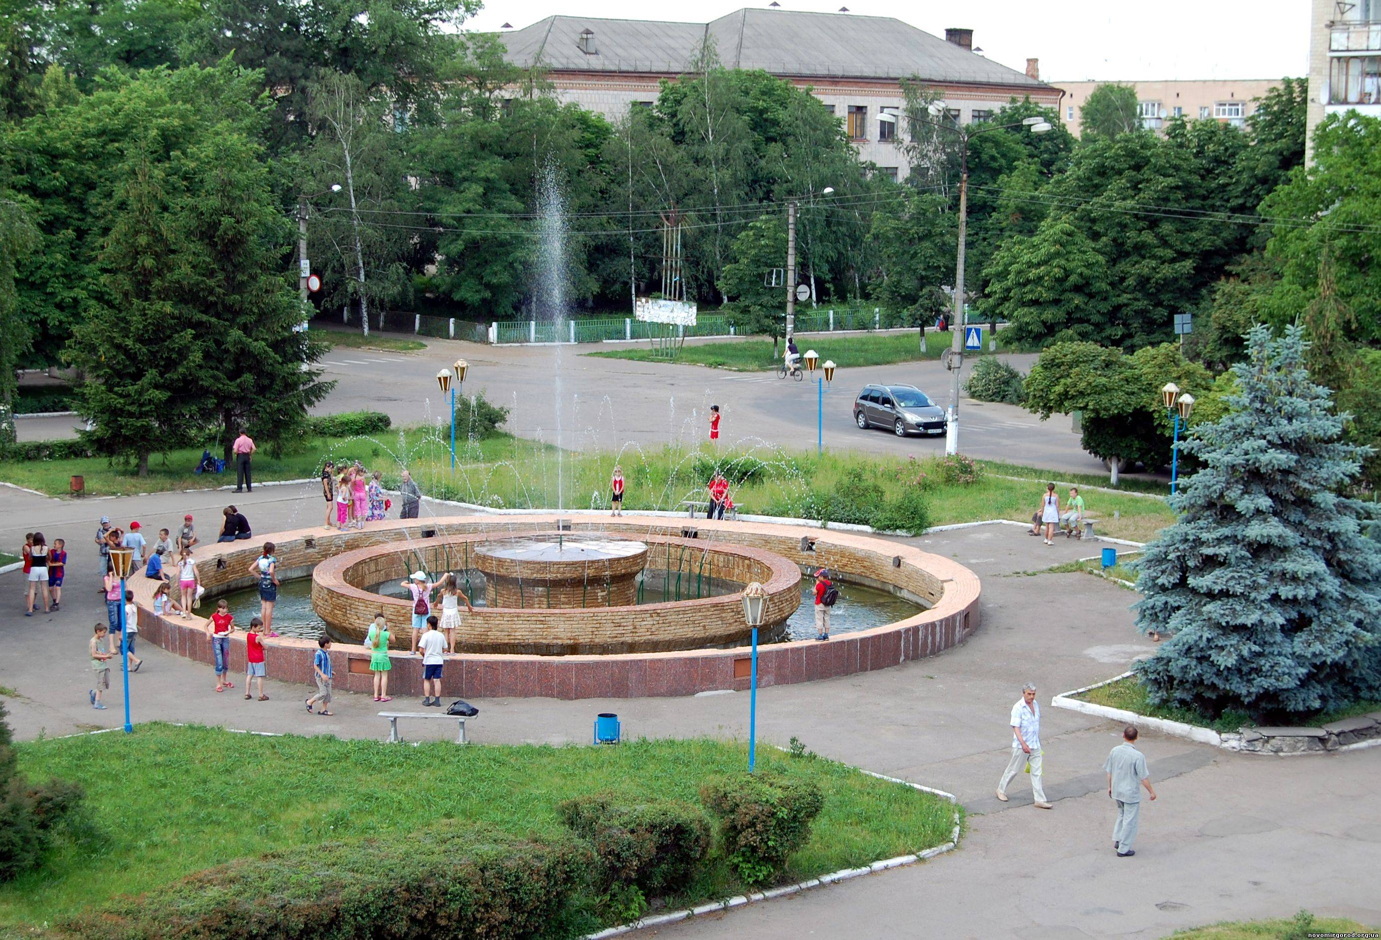
Метод проектів
Фольклористи
Історики
Гідрологи
Урок «Я і Україна» на тему «Історія мого міста»
Художники
Етнографи
Поети

Slide 12
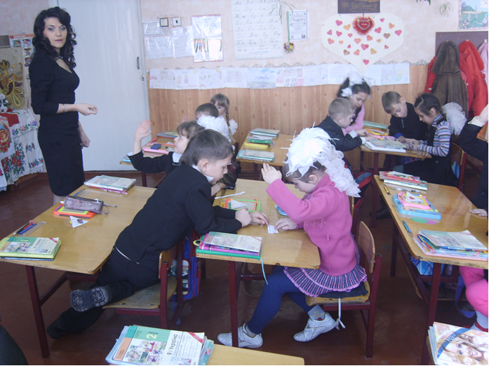
Групова навчальна діяльність
Співпраця з ровесниками
Спілкування
Засвоєння знань
Формування вмінь
Високі результати

Slide 13
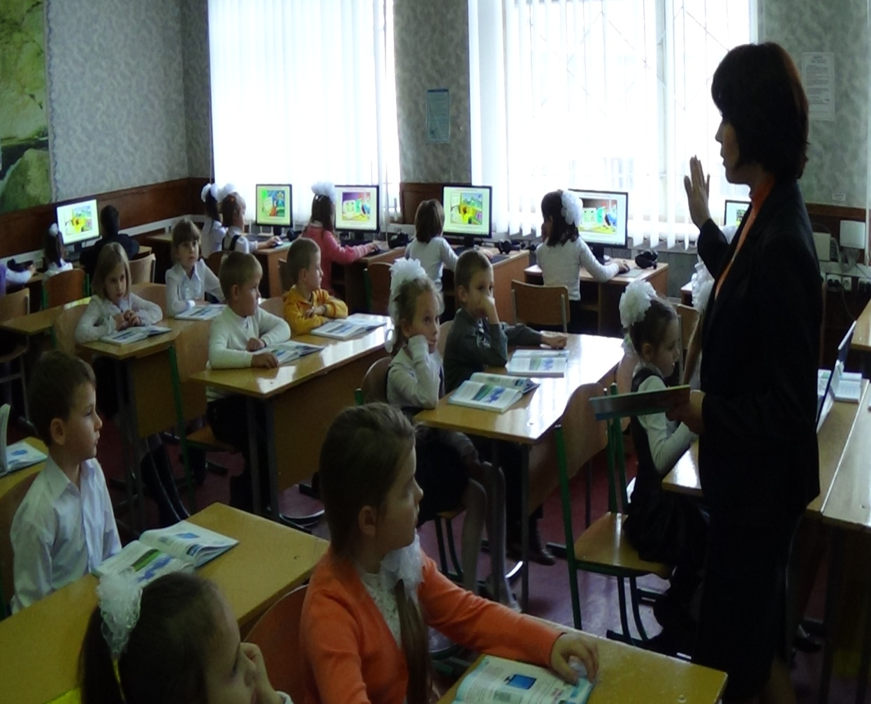
Використання інформаційно-комунікаційні технології (ІКТ) – комп’ютер, мультимедійний проектор, мультимедійні презентації.

Slide 14
Активізація навчального процесу
- словесні (розповідь, розповідь-пояснення, опис, доповнення, бесіда);
- наочні (ілюстрація, демонстрація, використання кінофільмів, телепередач);
- практичні (завдання для розвитку мовлення, логічного мислення, вправи на розвиток уміння висвітлювати здогади, припущення, використання цікавинок на уроці, організація змагань, культпоходів, КВК, різних ігор, заходів розвиваючого характеру).

Slide 15
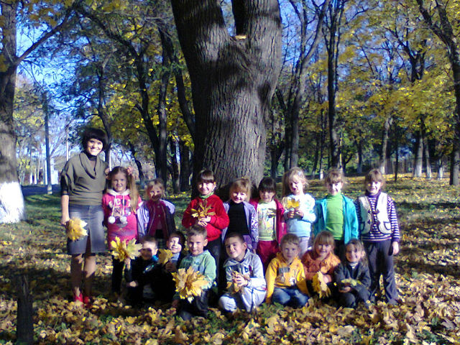
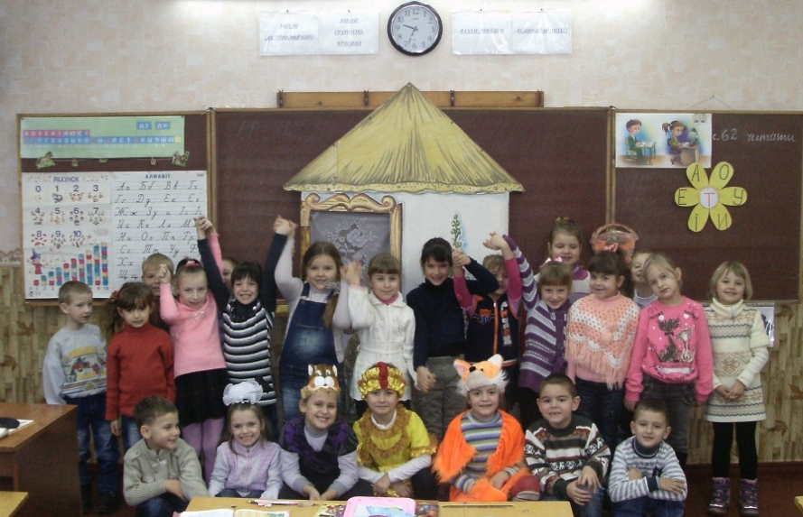
Творчість – це завжди творення, тобто побудова нового та оригінального,нестандартне бачення в звичайному нових можливостей його функціонування або включення його як частини в нову систему

Slide 16
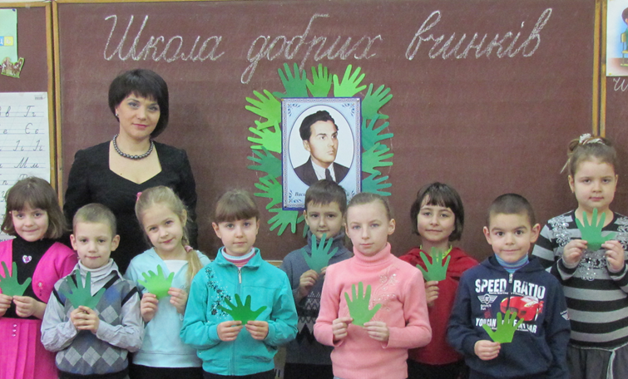
Переконана, що маю справу «з найскладнішим, неоціненним, найдорожчим, що є в житті, - з людиною. Від нас, від нашого вміння, майстерності, мистецтва, залежить її життя, здоров’я, розум, характер, воля, громадянське й інтелектуальне обличчя, її місце і роль у житті, її щастя».(В. О. Сухомлинський)

